Slide 1
Matematyka
Dlaczego jest interesująca?

Slide 2
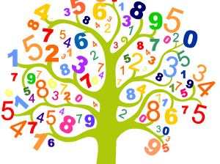
Matematyka
Matematyka to bardzo ciekawy i przydatny w życiu przedmiot. Trzeba go tylko bardziej poznać. Pokażę Ci, że matematyka jest super!

Slide 3
Figury jednobieżne, to figury które można narysować bez odrywania ręki.

Slide 4
Liczby lustrzane, to liczby które jakby postawić między nimi lustro pasowały by do siebie.
2678-8762
12345-54321
9995999-9995999
987654321-123456789
192837465-564738291
8765429-9245678

Slide 5
Liczby doskonałe to liczby, które są sumą wszystkich swoich dzielników (z wyjątkiem samej siebie).
Dzielniki liczby 6 : 1,2,3.
1+2+3=6
Dzielniki liczby 28:2,14,7,4,1
2+14+7+4+1=28
Dzielniki liczby 496: 1,2,4,8,16,31,62,
124,248
1+2+4+8+16+31+62+124+248=496

Slide 6
Liczby bliźniacze, to takie dwie liczby pierwsze, których różnica wynosi 2.
12 i 14
3456 i 3458
8981 i 8983
1 i 3
567890 i 567892
12345678 i 12345680
999999999990 i 999999999992
8765 i 8767
1111111111 i 1111111113

Slide 7
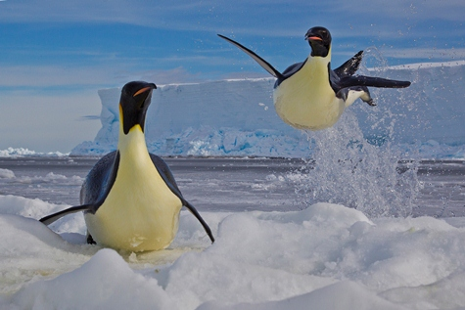
Bardzo dziękuję!

